Slide 1

第三节 硫和氮的氧化物
第1课时 二氧化硫和三氧化硫

Slide 2


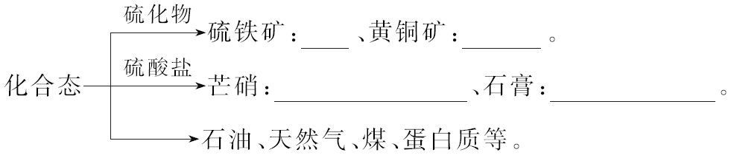
探究1 硫
研读教材·自主认知
1.硫的存在：
(1)游离态：存在于_________附近或地壳的岩层中。
(2)
火山喷口
FeS₂
CuFeS₂
Na₂SO₄•10H₂O
CaSO₄·2H₂O

Slide 3
2.硫的性质：
(1)物理性质。
俗名 | 颜色 | 状态 | 溶解性
硫黄 | 黄色 | _____ | 不溶于___，微溶于_____，易溶于___
固体
水
酒精
CS₂

Slide 4

(2)化学性质：
①与金属反应：与钠反应：______________，
与铁反应：_____________；
②与氧气反应：____________。
2Na+S Na₂S
△
====
Fe+S FeS
△
====
S+O₂ SO₂
点燃
====

Slide 5
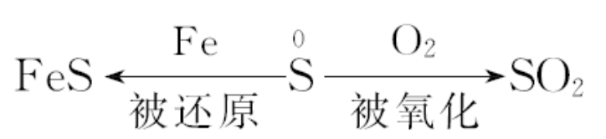
合作探究·核心归纳
(1)与钠化合时，硫显-2价，氯显-1价，能否说明硫的氧化性比氯强？
提示：不能。与钠化合时，硫显-2价，氯显-1价，只能说明硫和氯的最外层电子数不同，而氧化性的强弱只与得电子能力有关，与得电子数目多少无关。

Slide 6
(2)与铁化合时，硫将铁氧化至+2价，氯将铁氧化至+3价，能否说明氧化性氯大于硫？
提示：能。与同种还原剂铁反应时，硫将铁氧化为+2价，氯将铁氧化为+3价，说明氯气的氧化能力更强。

Slide 7
(3)若试管内壁附着有单质硫时，可加入NaOH溶液加热，然后洗涤，即可除去，试分析反应的原理并写出相关反应方程式。
提示：单质硫的化合价为0价，既可升高也可以降低，当与NaOH溶液反应时，硫发生歧化反应生成易溶于水的Na₂S和Na₂SO₃，化合价方程式为3S+6NaOH 2Na₂S+Na₂SO₃+3H₂O。
△
====

Slide 8
【归纳总结】
(1)硫单质易溶于CS₂，可以用CS₂来除去试管内壁上的硫，也可以用热的强碱溶液。
(2)硫单质的氧化性较弱，与具有可变化合价的金属发生反应时，只生成低价态化合物，如Fe+S FeS，2Cu+S Cu₂S。
(3)硫与氧气反应的现象：硫在空气中燃烧火焰为淡蓝色，在纯氧中燃烧火焰为蓝紫色。
△
△
====
====

Slide 9
过关小练·即时应用
1.从硫元素的化合价态上判断，下列物质中的硫元素不能表现氧化性的是( )
A.S B.Na₂S C.SO₂ D.H₂SO₄
【解题指南】解答本题需注意以下两点：
(1)硫元素在不同物质中的化合价。
(2)元素价态与物质氧化性、还原性的关系。

Slide 10
【解析】选B。当元素具有多种化合价时，若处于最高价态，则只具有氧化性，若处于中间价态，则既具有氧化性又具有还原性，若处于最低价态，则只具有还原性，S、SO₂中硫元素处于中间价态，既能表现氧化性，又能表现还原性，Na₂S中硫元素处于最低价态，只能表现还原性，而H₂SO₄中硫元素只能表现氧化性。

Slide 11
2.下列化合物不能用相应元素的单质直接化合生成的是( )
①CuS ②FeS ③Al₂S₃ ④Fe₂S₃ ⑤Cu₂S ⑥FeCl₂
⑦CS₂ ⑧H₂S
A.②⑤⑧ B.①④⑥ C.③④⑦ D.④⑥⑦
【解题指南】解答本题需注意以下3点：
(1)常见元素的化合价。
(2)单质硫具有较弱的氧化性。
(3)单质硫与变价金属反应的原理。

Slide 12
【解析】选B。硫与具有可变化合价的金属反应时，只能将其氧化至较低价态，所以金属Fe和Cu在加热条件下与硫单质反应时，只能生成FeS和Cu₂S，而不是Fe₂S₃和CuS。而氯的氧化性很强，在与Fe反应时可将其氧化为高价态，故反应产物为FeCl₃，而不是FeCl₂。硫在与其他非金属反应时，若该元素的非金属性弱于硫，则硫表现出氧化性，在生成物中硫为-2价，如C+2S====CS₂；若该元素的非金属性强于硫，则硫将被氧化，表现出还原性，在生成物中硫将显正价，如硫与氧气点燃时生成二氧化硫。

Slide 13
【补偿训练】(双选)下列说法不正确的是( )
A.硫是一种淡黄色的能溶于水的晶体
B.硫的化合物常存在于火山喷出的气体中和矿泉水里
C.硫在空气中燃烧的产物是二氧化硫
D.硫在纯氧中燃烧的产物是三氧化硫
【解析】选A、D。硫是一种不溶于水的淡黄色粉末；硫在空气和纯氧中燃烧都生成二氧化硫，与氧气的浓度无关，二氧化硫只有在催化氧化时才能生成三氧化硫。

Slide 14
探究2 二氧化硫和三氧化硫
研读教材·自主认知
1.二氧化硫：
(1)物理性质。
颜色 | 状态 | 气味 | 密度 | 溶解性 | 毒性
_____ | _____ | ___________ | 比空气___ | _________ | _____
无色
气体
刺激性气味
大
易溶于水
有毒

Slide 15

(2)化学性质。写出有关反应的化学方程式或反应现象：
①漂白性：与某些有色物质(如品红)生成_________________，加热或久置可_______________。
②还原性：
与O₂反应：________________。
③碱性氧化物的通性：
与H₂O反应：________________。
与NaOH反应：______________________。
与CaO反应：________________。
不稳定的无色物质
恢复原来的颜色
2SO₂+O₂ 2SO₃
催化剂
====
△
SO₂+2NaOH====Na₂SO₃+H₂O
SO₂+H₂O H₂SO₃
SO₂+CaO====CaSO₃

Slide 16
(3)用途。
①漂白纸浆、毛、丝、草帽辫等。
②用于杀菌消毒。
2.三氧化硫：属于酸性氧化物，具有酸性氧化物的通性。
(1)与H₂O反应：_______________。
(2)与碱性氧化物(CaO)反应：________________。
(3)与碱[Ca(OH)₂]反应：_______________________。
SO₃+H₂O====H₂SO₄
SO₃+CaO====CaSO₄
SO₃+Ca(OH)₂====CaSO₄+H₂O

Slide 17
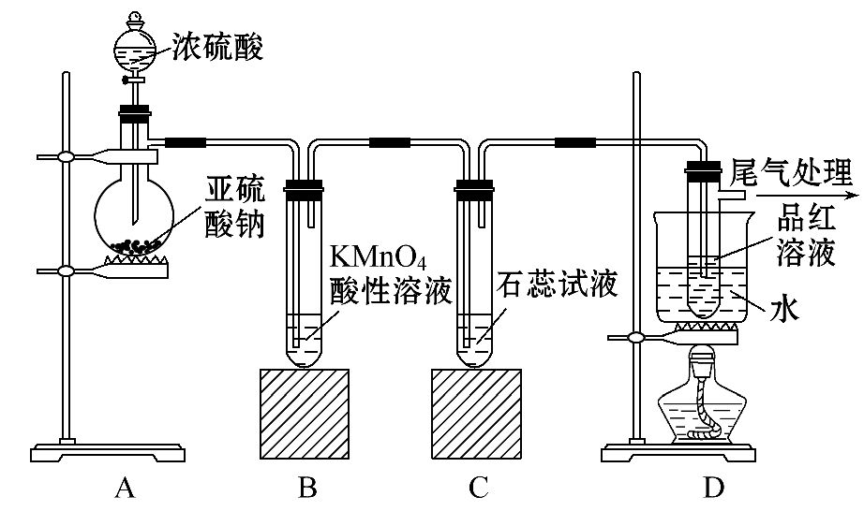
合作探究·核心归纳
二氧化硫的性质
某化学兴趣小组为探究SO₂的性质，按如图所示装置进行实验。(已知Na₂SO₃+H₂SO₄(浓)====Na₂SO₄+SO₂↑+H₂O)

Slide 18
实验现象 | 实验结论
B中酸性KMnO₄溶液褪色 | SO₂具有_____性
C中石蕊试液变红色 | SO₂具有___________的性质
D中品红溶液褪色，加热又恢复为红色 | SO₂具有_____性，过程可逆
还原
酸性氧化物
漂白

Slide 19
(1)分别将SO₂及Cl₂通入品红溶液中并加热，现象有何不同？若分别通入紫色石蕊试液中呢？
提示：SO₂有漂白作用，与有色物质结合生成不稳定的无色物质；溶于水生成H₂SO₃，溶液显酸性，但SO₂不能漂白石蕊试液。Cl₂溶于水生成HCl和HClO，溶液显酸性，可使石蕊试液变红色。HClO具有强氧化性，可将有色物质氧化为无色物质。

Slide 20
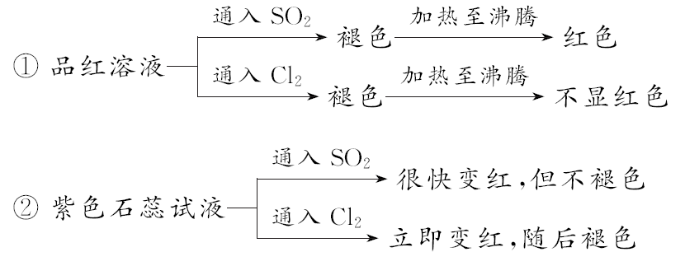

Slide 21
(2)使有色物质褪色的物质一定具有漂白性，具有漂白性的物质一定能使有色物质褪色吗？
提示：不一定。使有色物质褪色不一定表现物质的漂白性，如FeCl₂、KI、SO₂等都可使溴水或酸性KMnO₄溶液褪色，表现上述物质具有还原性而非漂白性；具有漂白性的物质也不一定能使有色物质褪色，如氯水不能使CuSO₄溶液褪色。

Slide 22

(3)CO₂和SO₂均为酸性氧化物，在性质上具有一定的相似性，结合已有的知识探究能否用澄清石灰水鉴别CO₂和SO₂，为什么？
提示：不能，少量的CO₂和SO₂通入到澄清石灰水中，均产生白色沉淀；足量的CO₂和SO₂通入到澄清石灰水中现象都是先变浑浊后变澄清。其中SO₂与Ca(OH)₂反应的离子方程式为SO₂+Ca²⁺+2OH⁻==== CaSO₃↓+H₂O，CaSO₃+SO₂+H₂O====Ca²⁺+2 。

Slide 23
(4)如何检验某无色气体是SO₂还是CO₂？
提示：将气体通入品红溶液中，品红溶液褪为无色，加热，褪色后的溶液又恢复红色，则气体为SO₂；若品红溶液不褪色，则为CO₂。
(5)已知：酸性H₂SO₃>H₂CO₃，除去CO₂中的SO₂可用哪些方法？
提示：①可用饱和NaHCO₃溶液洗气，2NaHCO₃+SO₂====Na₂SO₃+2CO₂+ H₂O。
②可用KMnO₄溶液或溴水洗气，SO₂+Br₂+2H₂O====H₂SO₄+2HBr。

Slide 24
【归纳总结】
1.SO₂和CO₂的性质比较：
 |  | SO₂ | CO₂
物理性质 | 气味 | 有刺激性气味 | 无味
 | 毒性 | 有毒 | 无毒
 | 溶解性 | 易溶(体积比1∶40) | 可溶(体积比1∶1)

Slide 25

 |  | SO₂ | CO₂
化学性质 | 与水的 反应 | SO₂+H₂O H₂SO₃ | CO₂+H₂O H₂CO₃
 | 与碱的 反应 | Ca(OH)₂+SO₂==== CaSO₃↓+H₂O CaSO₃+SO₂+H₂O ====Ca(HSO₃)₂ | Ca(OH)₂+CO₂====CaCO₃↓+ H₂O CaCO₃+CO₂+H₂O==== Ca(HCO₃)₂
 | 与碱性 氧化物 反应 | SO₂+CaO====CaSO₃ | CO₂+CaO====CaCO₃
 | 弱氧 化性 | SO₂+2H₂S====3S↓+ 2H₂O | CO₂+C 2CO
高温
====

Slide 26
 |  | SO₂ | CO₂
化学性质 | 还原性 | 二氧化硫能被酸性高锰酸钾、氯水、溴水、碘水等氧化剂氧化 | 无
 | 漂白性 | 有，不稳定 | 无

Slide 27
2.常见漂白剂的漂白原理：
类型 | 原 理 | 特 点 | 举 例
氧化 型 | 漂白剂利用其氧化性氧化有色物质而使之失去原有的颜色 | 不可逆 | HClO、Ca(ClO)₂、 Na₂O₂、H₂O₂、O₃等
化合 型 | 漂白剂与有色物质结合生成新的无色物质，使有色物质失去原有的颜色 | 可逆 | SO₂使品红溶液褪色
吸附 型 | 有些固体物质疏松、多孔、具有较大的表面积，可以吸附有色物质而使之失去原有的颜色 | 部分吸附剂可重复使用 | 活性炭

Slide 28
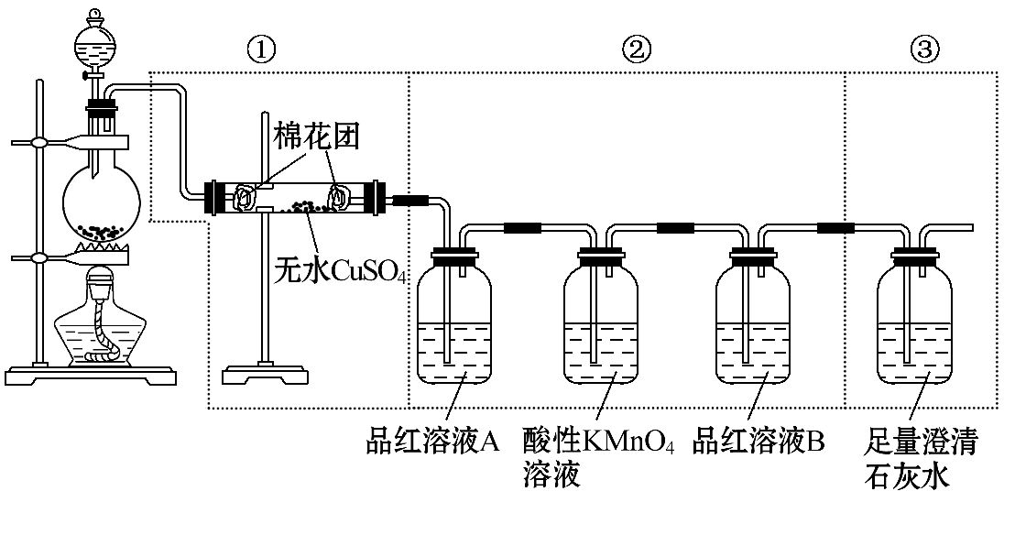
过关小练·即时应用
1.(2015·南京高一检测)某同学为了检验浓硫酸与木炭粉在加热条件下反应(C+2H₂SO₄(浓) CO₂↑+2SO₂↑+2H₂O)产生的所有气体产物，选用了如图所示实验装置。
△
====

Slide 29
(1)①中无水硫酸铜的作用是_______________。
(2)②中酸性KMnO₄溶液的作用是_________________。
(3)②中两次用到品红溶液，它们的作用分别是A_______________，B_________________。
(4)③中出现的现象是______________________________________，
发生反应的离子方程式是___________________________________。

Slide 30
【解题指南】解答本题需注意以下3点：
(1)SO₂和CO₂的主要性质的相似点和不同点。
(2)装置A与装置B的不同作用。
(3)H₂O、SO₂的检验方法。
【解析】该实验中无水CuSO₄用于检验H₂O，品红溶液用于检验SO₂，澄清石灰水用于检验CO₂；为防止SO₂对CO₂的检验造成干扰，应在检验CO₂前除尽SO₂，故酸性KMnO₄溶液用于除SO₂，品红溶液B用于检验SO₂是否除尽。

Slide 31
答案：(1)检验H₂O (2)除CO₂中的SO₂
(3)检验SO₂ 检验CO₂中的SO₂是否除尽
(4)溶液变浑浊 CO₂+Ca²⁺+2OH⁻====CaCO₃↓+H₂O

Slide 32
【互动探究】本题中能否将①、②装置位置互换，先检验SO₂再检验H₂O？
提示：不能。检验SO₂时气体需通过水溶液，会有水蒸气混入气体中，对水的检验产生干扰。

Slide 33
2.能证明SO₂具有漂白性的是( )
A.酸性KMnO₄溶液中通入SO₂气体后紫红色消失
B.滴有酚酞的NaOH溶液中通入SO₂气体后红色消失
C.品红溶液中通入SO₂气体后红色消失
D.溴水中通入SO₂气体后橙色消失
【解题指南】解答本题需注意以下两点：
(1)SO₂的漂白原理。
(2)SO₂的还原性与漂白性的区别。

Slide 34
【解析】选C。SO₂气体通入酸性KMnO₄溶液后紫红色消失、通入溴水后橙色消失都是利用了SO₂的还原性；滴有酚酞的NaOH溶液红色消失，是因为通入的SO₂气体与水反应生成酸中和了碱；只有SO₂气体通入品红溶液后红色消失，才能证明SO₂具有漂白性。

Slide 35
【补偿训练】(2015·淮安高一检测)下列有关二氧化硫的说法中，错误的是( )
A.二氧化硫能漂白某些物质，说明它具有氧化性
B.二氧化硫的水溶液能使紫色石蕊溶液变红，说明它能与水反应生成H₂SO₃
C.将足量二氧化硫通入酸性高锰酸钾溶液中，溶液褪色，说明二氧化硫具有还原性
D.实验室可用氢氧化钠溶液处理含有二氧化硫的尾气

Slide 36
【解析】选A。A.二氧化硫能漂白某些物质，说明它具有漂白性，漂白作用不是氧化还原反应，所以不能说明SO₂具有氧化性，错误；B.SO₂能与水反应生成H₂SO₃，导致紫色石蕊溶液变红，正确；C.高锰酸钾具有强氧化性，将足量二氧化硫通入酸性高锰酸钾溶液中，溶液褪色，说明二氧化硫具有还原性，正确；D.SO₂能与碱反应生成盐和水，实验室可用氢氧化钠溶液处理含有二氧化硫的尾气，正确。

Slide 37



Slide 38


